Slide 1
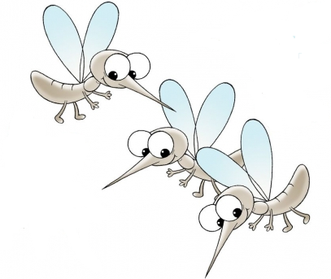
Caso 10 - Dengue
Arthur Melem
Bruno Coelho
Camila Martins

Slide 2
Paciente
Marcelo
12 anos
Família de baixa renda
Reside no Bairro Parque do Carmo
Foi para o pronto socorro com sintomas de dengue - Prova do laço negativa
Encaminhado para UBS

Slide 3
UBS - Triagem
Equipe de enfermagem
Aferição da pressão
Aferição da temperatura corporal
Medição da altura e peso

Slide 4
UBS – Consulta Médica
Com médico pediatra
Solicitação:
Exame não específico – Hemograma completo
Prescrição:
Tratamento não farmacológico – Hidratação oral
Tratamento farmacológico – Paracetamol
Retorno em 3 dias

Slide 5
UBS – Consulta farmacêutica
Farmacêutico analisa a receita
Solicita ao médico alteração da dosagem de 40 gotas para 32 gotas (1 gota/Kg de peso)
Intervenção Farmacêutica

Slide 6
UBS – Consulta farmacêutica
Dispensação do medicamento
Orientações:
Paracetamol – analgésico
Tomar 32 gotas de 6/6 horas
Evitar alimentos de pigmentação avermelhada que possam ser confundidos com sangue na urina
Suspender o uso em caso de hipersensibilidade (urticárias)
Armazenar em local seco e protegido da luz

Slide 7
UBS – Consulta farmacêutica
Dispensação do medicamento
Não administrar medicamentos que contenham salicilatos – Ex: Aspirina
Não administrar antiinflamatórios não hormonais – Ex: Ibuprofeno, Diclofenaco
PODEM CAUSAR SANGRAMENTO!

Slide 8
UBS – Consulta farmacêutica
Orientação para Prevenção:
Utilizar inseticida
Usar telas nas janelas
Evitar água parada
Usar repelentes
Atenção Farmacêutica

Slide 9
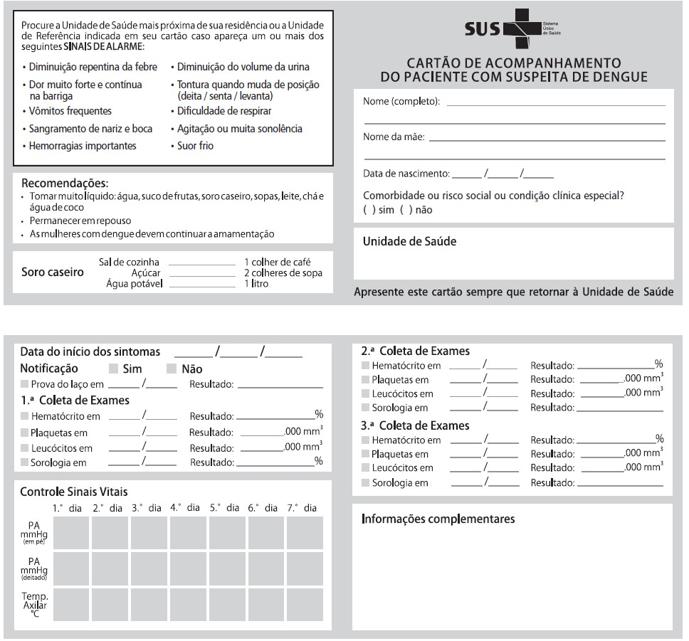
UBS – Consulta farmacêutica
“Cartão do paciente com suspeita de dengue”

Slide 10
UBS – Consulta farmacêutica
Para próxima consulta, farmacêutico contará com:
Ficha de Primeira Consulta Farmacêutica
Formulário de Parâmetros e Exames Laboratoriais
Ficha de Acompanhamento Farmacoterapêutico
Orienta a mãe que caso haja hemorragia, Marcelo deve ser rapidamente levado ao Hospital.

Slide 11
Na casa de Marcelo
2 dias após consulta surge:
Intenso sangramento nasal e gengival
Fortes dores abdominais
Marcelo é levado para o Hospital

Slide 12
Referências Bibliográficas
https://www.dengue.org.br/dengue_manual_enfermagem.pdf
http://www.saude.sp.gov.br/resources/ccd/materiaisdecomunicacao/dengue/fluxograma_classificacao_de_risco_e_manejo_clinido_do_paciente.pdf
http://www.ioc.fiocruz.br/pages/informerede/corpo/hotsite/dengue/arquivos/dengue_manejo_clinico.pdf
file:///C:/Users/HOME%20ULTRA/Downloads/M%C3%B3dulo%202%20(1).pdf

